Slide 1
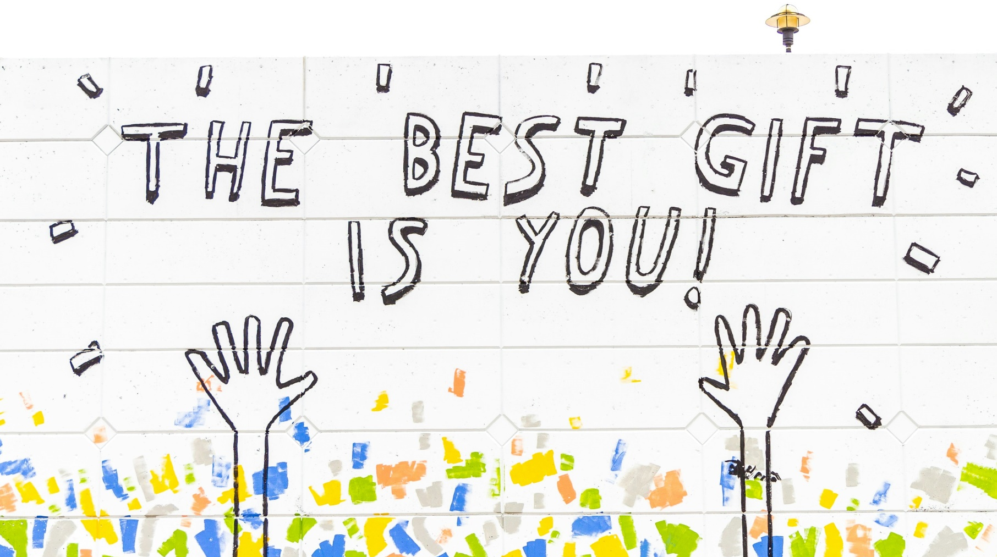
Kropp og selvfølelse

Slide 2

Oppvarmingsoppgave
Sirkeldiskusjon i to grupper
Notes:
Til lærere
Oppvarmingsoppgave:
Sirkeldiskusjon i to grupper
Deling av klassen: Start oppgaven ved å dele klassen inn i to grupper. La den ene gruppen danne en indre sirkel, mens den andre gruppen danner en ytre sirkel rundt den indre. Det er viktig at begge sirklene står med ansiktet vendt mot hverandre slik at de kan kommunisere.
Still spørsmål: Presenter en serie spørsmål eller temaer som du ønsker at elevene skal diskutere. Dette kan være relatert til fagstoffet, en tekst de har lest, eller et aktuelt emne som er relevant for undervisningen
Diskusjon i 1 minutt: Gi elevene 1 minutt til å diskutere det første spørsmålet eller temaet med den personen som står rett overfor dem i den andre sirkelen. Oppmuntre til en grundig og fokusert samtale.
Bytte av plass: Etter 1 minutt gir du beskjed om at den ytre sirkelen skal bevege seg én plass rundt i en klokkevis retning. Dette betyr at hver person i den ytre sirkelen skal bytte samtalepartner og begynne å diskutere med den nye personen foran dem.
Gjenta prosessen: Fortsett å stille nye spørsmål eller temaer etter hvert som sirklene beveger seg og elevene bytter samtalepartnere. Dette gjør at hver elev får muligheten til å diskutere med flere forskjellige personer i den indre sirkelen.
Oppsummering: Avslutt oppgaven ved å be elevene om å dele noen av de viktigste poengene eller innsiktene de har fått gjennom diskusjonene. Dette kan gjøres muntlig i plenum eller skriftlig som en oppsummering.
Forslag til spørsmål du kan stille:
- Hva betyr selvfølelse for deg?
- Hvordan påvirker selvfølelsen måten du ser på kroppen din?
- Hvilke faktorer tror du påvirker hvordan folk oppfatter sin egen kropp?
- Hvordan kan media påvirke vår oppfatning av skjønnhet og kroppsidealer?
- Hva tror du er de positive effektene av å ha en god selvfølelse når det gjelder kroppen?
- Hvilke negative konsekvenser kan lav selvfølelse knyttet til kroppen ha?
- Hvordan kan vi støtte venner eller familiemedlemmer som sliter med dårlig selvfølelse knyttet til kroppen?
- Hva er noen måter å fremme kroppspositivitet og akseptere ulikheter i kroppstyper?
- Hva kan skolen gjøre for å fremme en sunn selvfølelse blant elevene når det gjelder kroppen?
- Hvordan kan du selv arbeide med å styrke din selvfølelse knyttet til kroppen din?
- Hvilke roller spiller sosiale medier i å forme vår oppfatning av kroppsbilder og selvfølelse?
- Har du noen gang følt deg presset til å endre kroppen din for å passe inn i samfunnets eller andres forventninger?
- Hvordan kan vi utfordre stereotypier og fordommer knyttet til kropp og skjønnhet?
- Hva er noen måter vi kan fremme kroppspositivitet og selvaksept i samfunnet generelt?
- Hvilke aktiviteter eller interesser tror du kan bidra til å styrke selvfølelsen din uavhengig av kroppen din?

Slide 3
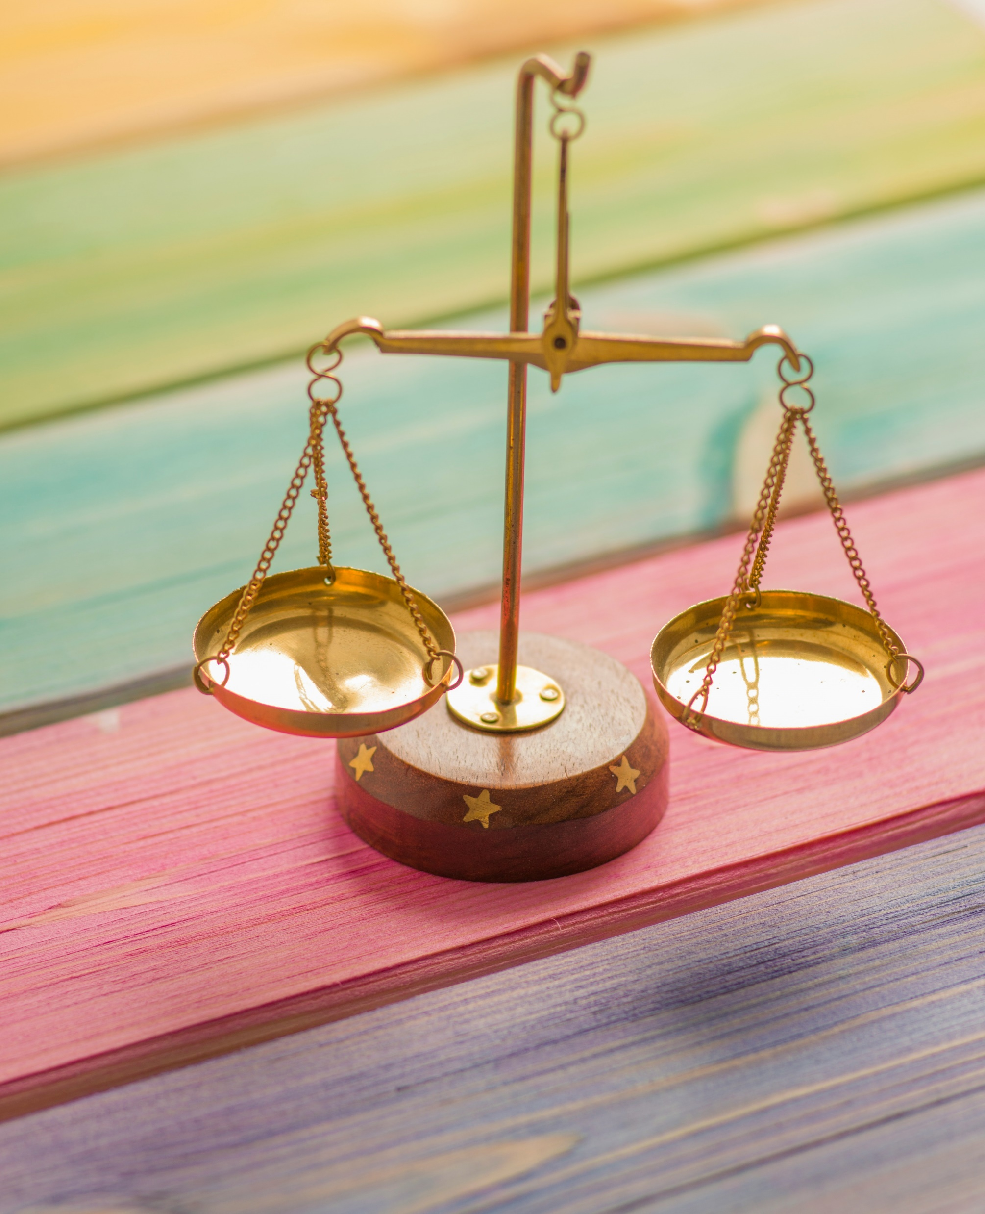
Selvfølelse og selvtillit
Ulik betydning
Selvfølelse
Selvtillit
Trenger ikke samsvare
Notes:
Selvfølelse er et viktig aspekt ved kropp, da det handler om hvordan vi oppfatter og verdsetter våre egne kropper sett i lys av normer, forventninger og skjønnhetsidealer. Å utvikle en positiv selvfølelse kan være avgjørende for å kunne trives i egen kropp. I tillegg er positiv selvfølelse viktig for å fremme et inkluderende samfunn med respekt for mangfoldet av kropper, der alle kan føle seg verdsatt og respektert uavhengig av kropp.
Selvfølelse handler om hvordan du vurderer din egenverdi uavhengig av prestasjoner. Du aksepterer deg selv for den du er, og alt det medfører. Selvfølelse er erfaringsbasert. Det betyr at selvfølelsen eller ens oppfatning av seg selv utvikler seg og formes gjennom livserfaringer og opplevelser. Det innebærer at måten du ser på deg selv, dine egenskaper, og egenverd er direkte påvirket av de hendelsene, interaksjonene og situasjonene du har opplevd gjennom livet ditt.
Med andre ord, din selvfølelse blir formet av hvordan du har blitt behandlet, hva du har oppnådd, hvordan du har håndtert utfordringer, og hvordan du har blitt vurdert av andre mennesker. Positive erfaringer kan bidra til å styrke selvfølelsen, mens negative opplevelser kan svekke den. Selvfølelse er derfor en dynamisk egenskap som kan endres over tid avhengig av livserfaringene dine. Selvtillit, derimot, handler om hvor god tro du har på egne evner og prestasjoner. Selv om du har god selvfølelse, så kan du ha lav selvtillit i ulike situasjoner, og selv om du har god selvtillit, så kan du ha lav selvfølelse. Eksempelvis kan du ha stor tro på at du klarer å snakke for en stor forsamling, men selv synes at du ikke er noe flink.

Slide 4

Normer og forventninger
Normer for hvordan vi skal se ut og være
Skjønnhetspress og kroppspress
Normer knyttet til:
  Kjønn
  Alder
  Kultur
  Religion
  Osv
Notes:
Kroppen er sammensatt av sosiale relasjoner, kulturelle uttrykk, personlig erfaring, biologiske sammensetninger og samfunnsstrukturer. Ofte tenker mange av oss på biologi når vi først og fremst tenker på kropp, men ved å tenke biologi glemmer vi ofte at andre faktorer er minst like viktig. Ved å utforske og reflektere over kroppen som sammensatt, så lærer elevene et mer helhetlig og dynamisk bilde om hvordan kroppen fungerer og oppfattes gjennom ulike livsfaser, relasjoner, strukturer, erfaringer, miljø, normer og kulturer.
Normer og forventninger er en stor del av samfunnet vårt, og det er vanskelig å unngå dem. Vi blir bombardert med bilder av "perfekte" kropper og skjønnhetsstandarder som er umulige å oppnå for de fleste av oss. Dette kan føre til at vi begynner å sammenligne oss med andre og føler oss utilstrekkelige.
Vi kan også bli påvirket av normer og forventninger knyttet til kjønn, alder, kultur, religion også videre. For eksempel kan menn føle at de må være muskuløse og sterke, mens kvinner kan føle at de må være tynne og vakre. Dette kan føre til at vi begynner å fokusere på hva vi tror er galt med kroppene våre i stedet for å akseptere og verdsette dem som de er, og se at kroppene våre ikke er feil.

Slide 5
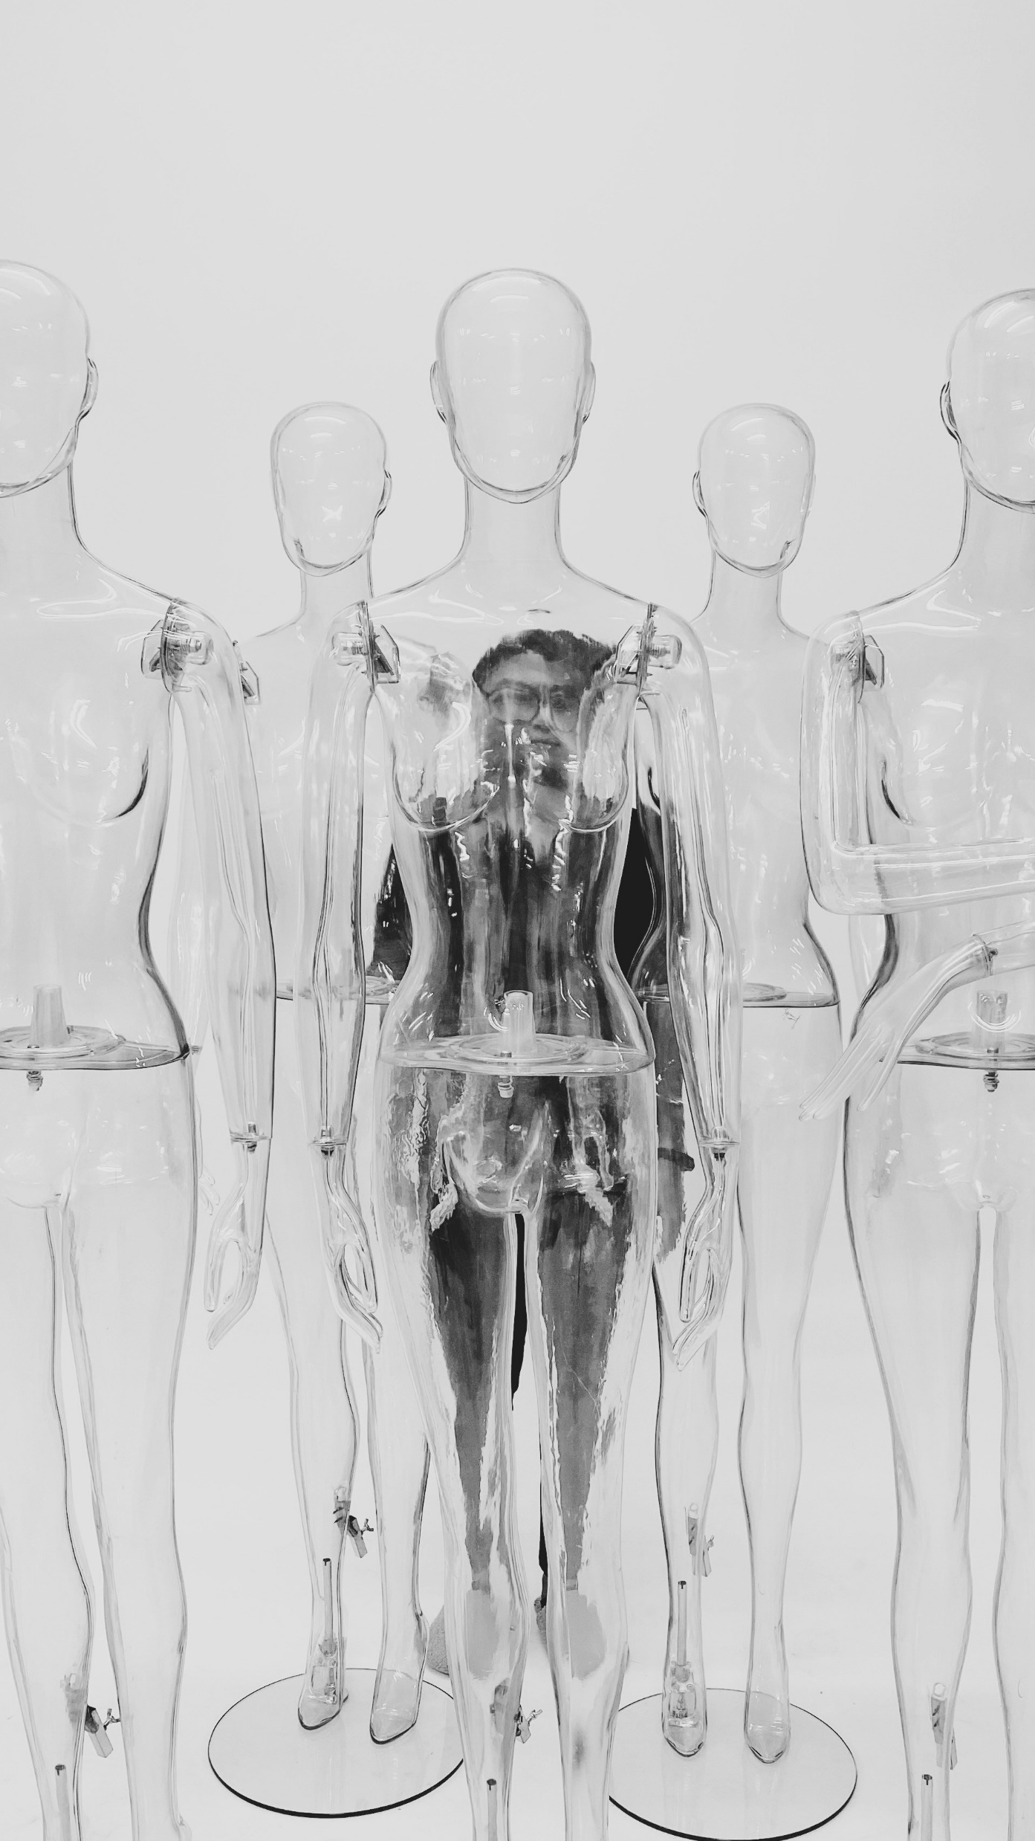
Skjønnhetsidealer
Stor påvirkningskraft
Hva eksponeres vi for?
Hva kan vi gjøre?
Notes:
Skjønnhetsidealer er en påvirkningsfaktor som kan ha stor innvirkning på vår selvfølelse. Vi blir stadig eksponert for tynne, vakre og muskuløse, kjekke modeller og kjendiser i media, og dette kan føre til at vi sammenligner oss selv med dem og føler oss utilstrekkelige. Det er viktig å være bevisst på denne påvirkningen og jobbe med å akseptere og like kroppen vår slik den er.
En måte å utfordre skjønnhetsidealene på er å inkludere flere ulike kroppsformer og størrelser i media og reklame. Dette vil bidra til å normalisere mangfoldet av kropper og gi oss et mer realistisk bilde av hvordan mennesker ser ut. Vi kan også jobbe med å endre vår egen tankegang og fokusere på kroppens funksjonalitet og helse fremfor utseende.

Slide 6
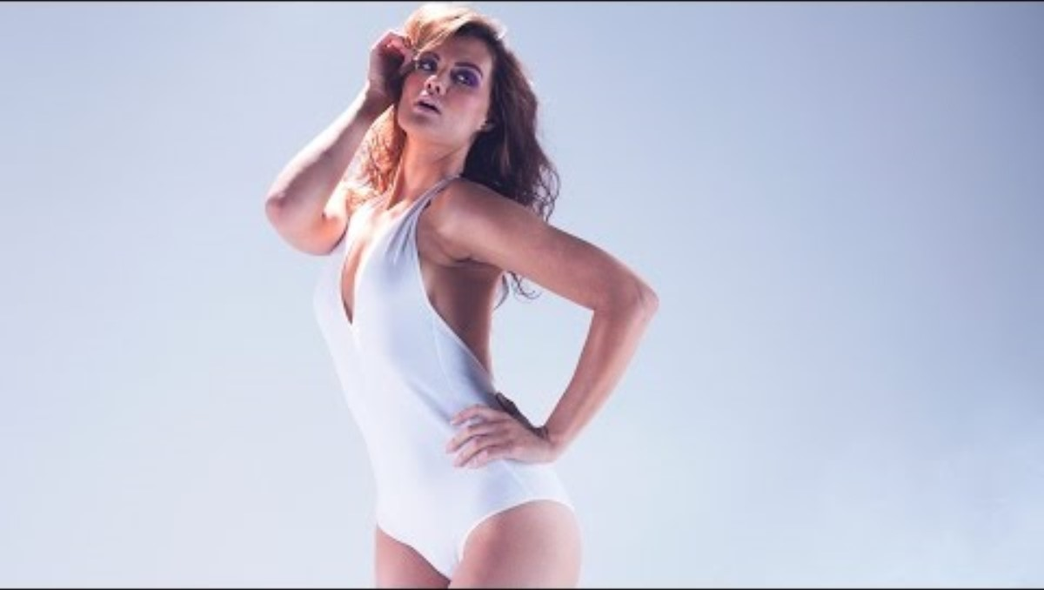
Notes:
Se filmen og diskuter:
- Hvordan har kropp utviklet seg?

Slide 7
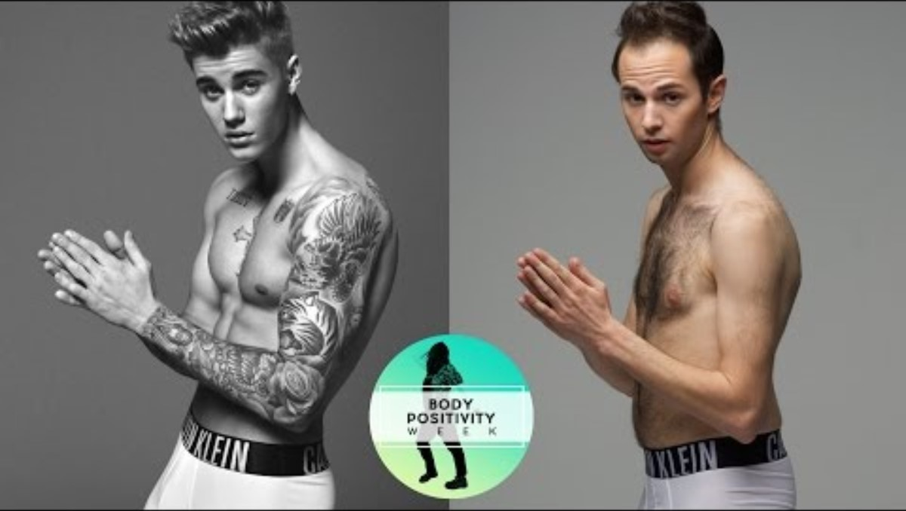
Notes:
Se filmen og diskuter:
- Hvilke forventninger har de fire til resultatet?
- Hva skjer når de ser resultatet?
- Hvorfor lar vi oss påvirke av bilder?
- Hva kunne vært gjort annerledes?
- Hva tenker dere om reaksjonene i filmen?

Slide 8
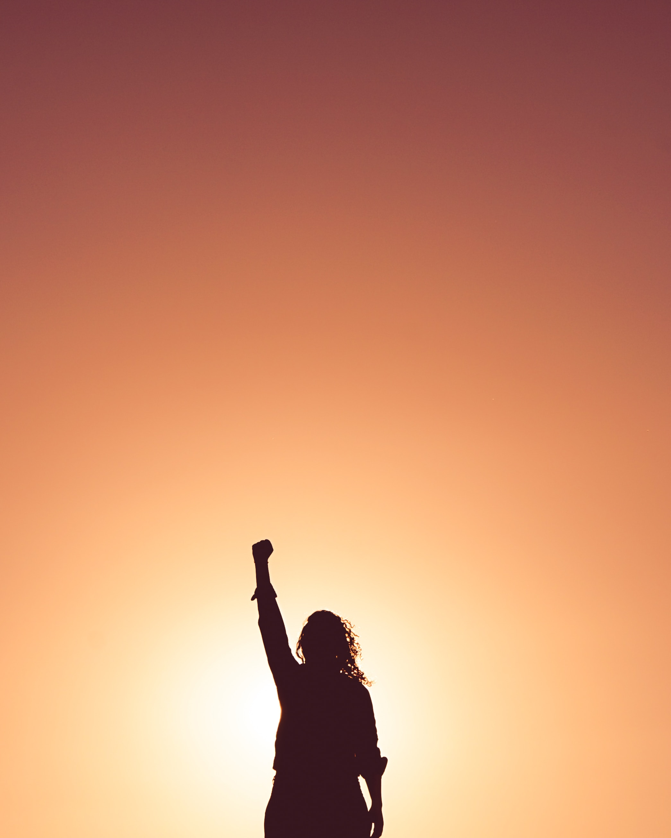
Positiv og negativ selvfølelse
Avslappet forhold til seg selv
Utfordre negative tanker
Fokusere på styrker
Lav selvfølelse
  Opplevelse av lavere verdi
  Følelse av utilstrekkelighet
  Manglende selvtillit
God selvfølelse
  God selvtillit
  Bedre mental helse
  God oppfattelse av seg selv
Notes:
En positiv selvfølelse kan være avgjørende for å trives i egen kropp. Det handler om å akseptere og, for noen, ha et avslappet forhold til seg selv, uavhengig av hvordan vi ser ut eller hva vi presterer.
For å jobbe med å utvikle en positiv selvfølelse kan det være nyttig å utfordre negative tanker og mønstre, fokusere på egne styrker og verdier, og ta vare på både fysisk og mental helse. Ved å stille seg selv spørsmålet, hva er det i samfunnet og det rundt meg som gjør at jeg tenker på denne måten, så kan vi avdekke kilder til negative tankemønstre. Når vi forstår kildene, så kan det være lettere å lage nye tankemønstre og få nye forståelser av oss selv, og dermed bedre selvfølelsen vår.
En positiv selvfølelse kan føre til at vi er mer inkluderende overfor andre mennesker. Når vi har en god oppfatning av oss selv, blir det lettere å akseptere og respektere ulikheter hos andre.
Likevel kan ulike grupper føle seg ekskludert fra samfunnet på grunn av kroppsnormer og skjønnhetsidealer. For eksempel kan (de av oss i stedet for personer?) personer med funksjonsnedsettelser føle at de ikke passer inn i samfunnets standarder for kropp og utseende. Det samme gjelder (de av oss?) personer som faller utenfor normen for etnisitet, kjønn eller seksualitet. For å inkludere alle må vi jobbe med å utfordre disse idealene og skape et samfunn som verdsetter mangfoldet av kropper.
Dårlig/lav selvfølelse:
Lav selvfølelse refererer til en persons overordnede oppfatning av seg selv og egen verdi.
Det innebærer ofte en vedvarende følelse av utilstrekkelighet, manglende selvtillit og negativ selvverd.
Konsekvenser kan inkludere angst, depresjon, sosial tilbaketrekning, vanskeligheter med å sette grenser, og generell mistrivsel.
Lav selvfølelse kan påvirke hvordan en person oppfatter egne prestasjoner, relasjoner og livskvalitet.
God/høy selvfølelse:
• Positiv selvfølelse refererer til en persons oppfatning av seg selv og egen verdi. Det kan innebære å føle seg tilstrekkelig og ha selvtillit.
• Konsekvenser av en positiv selvfølelse kan inkludere økt selvtillit, bedre mental helse, større evne til å håndtere utfordringer, grensesettingsevner og generell trivsel.
• Positiv selvfølelse har en positiv innvirkning på hvordan en person oppfatter egne prestasjoner, relasjoner og livskvalitet.

Slide 9
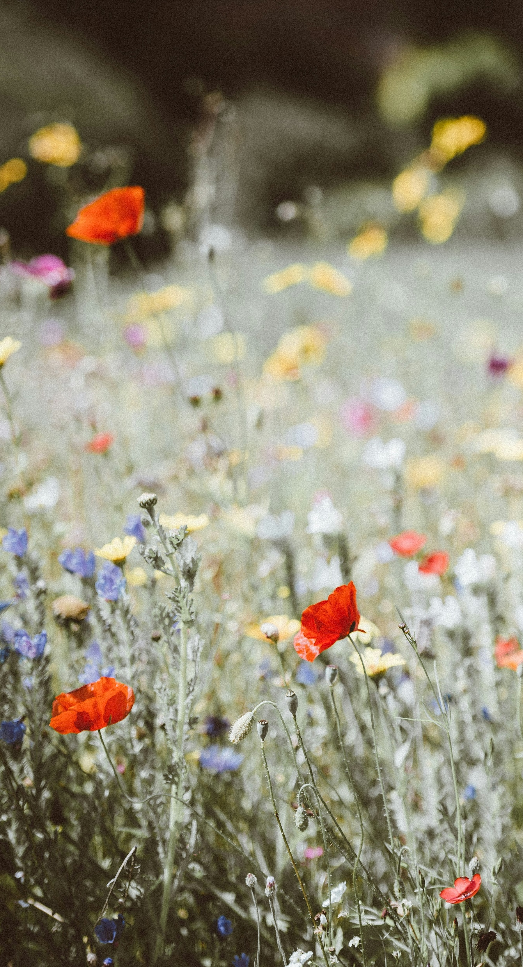
Kroppsbilde
Positivt kroppsbilde
  Positiv eller nøytral oppfatning av egen kropp
  Økt selvtillit
  Følelse av velvære
  Glede og trivsel
Negativt kroppsbilde
  Kritisk og ufordelaktig oppfatning av eget utseende og/eller kropp
  Misnøye
  Usikkerhet og/eller angst
  Dårlig selvtillit
  Kan utvikle spiseforstyrrelse
Notes:
Kroppsbilde handler om hvordan vi ser, tenker og føler om kroppen vår.
Negativt kroppsbilde:
Et negativt kroppsbilde innebærer at en person har en kritisk eller ufordelaktig oppfatning av sitt eget utseende.
Dette kan føre til en vedvarende følelse av misnøye med kroppen, uavhengig av faktisk utseende.
Konsekvenser kan inkludere usikkerhet, angst knyttet til egen kropp, dårlig selvtillit og til og med utvikling av spiseforstyrrelser.
Et negativt kroppsbilde kan påvirke en persons evne til å nyte livet, delta i aktiviteter, og opprettholde sunne relasjoner.
Positivt kroppsbilde:
• Et positivt kroppsbilde innebærer at en person har en positiv eller nøytral oppfatning av sitt eget utseende. Dette kan eksempelvis innebære å selv anse seg selv som attraktiv eller sterk, alternativt ikke legge så mye vekt på utseende, men heller på hva kroppen kan.
• Konsekvensene av et positivt kroppsbilde inkluderer økt selvtillit, større følelse av velvære og evnen til å nyte livet.
• Positivt kroppsbilde fremmer sunne relasjoner og oppmuntrer til deltakelse i aktiviteter som gir glede og trivsel.

Slide 10

Skriv tre positive ting om deg selv!
Skriv ned tre positive ting om deg selv. Det kan være hva du liker ved deg selv, eller hva du er fink til.
Gjem lappene i notatbøker, penal, jakkelomma, eller lignende.
Når du finner lappene – les lappen høyt for deg selv, og gjem den på nytt.
Notes:
Til lærer:
Gi elevene tre post it-lapper hver.
Be de skrive ned tre hyggelige ting om seg selv. Det kan være hva de liker ved seg selv, eller hva de er flinke til.
Eksempelvis: Jeg er sterk, Jeg er flink til å tegne, Jeg er god i engelsk, etc
Dersom de synes det er vanskelig, kan de be en klassekamerat om å hjelpe dem.
Det er ikke lov å skrive negative ting, eller negative ting med positiv ordlyd. Eksempelvis: Jeg er flink til å rote
OBS:
Det anbefales at du lager noen lapper på forhånd, eller har notert noen stikkord per elev. Slik unngår du at noen av elevene blir sittende alene, ikke klarer å finne på noe, eller bare skriver negative ting.

Slide 11
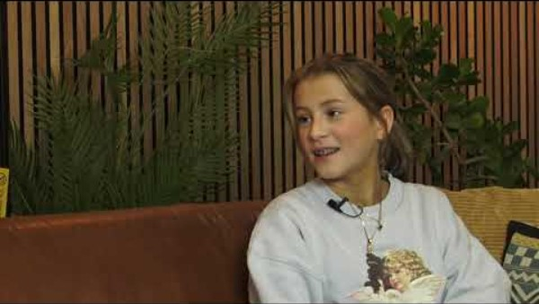
Operasjon selvfølelse:
Hva kan man gjøre for å bygge opp sin egen selvfølelse?

